Slide 1
Gestão de Mobile
Formando:
Rui Gonçalves

Slide 2
EVOLUÇÃO DO MOBILE MARKETING
A tecnologia tem vindo a avançar cada vez mais rapidamente nos últimos anos e, como consequência, a comunicação torna-se cada vez mais rápida, eficaz e pode ser feita de um canto ao outro canto do mundo. No entanto, só depois de Martin Cooper, investigador da Motorola, fazer a primeira chamada móvel em 1973, é que o mundo das comunicações mudou por completo. Nos anos 80 e 90 do século passado, o telemóvel pertencia apenas àqueles que podiam gastar muito dinheiro. E não eram aparelhos pequenos e atrativos, com várias tecnologias embutidas, eram simplesmente uns telefones grandes e móveis. Com o avançar do tempo o telemóvel ganhou novas ferramentas e um lugar no dia a dia de quase todas as pessoas. Hoje, em pleno século XXI, vemos telemóveis com GPS (Global Positioning System), 3G (Third Generation - terceira geração de padrões e tecnologias móveis), que tiram fotografias e que nos permitem aceder a qualquer tipo de serviço e comunicar com os outros a qualquer hora e em qualquer lugar.

Slide 3
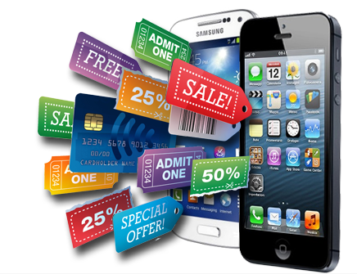
EVOLUÇÃO DO MOBILE MARKETING
Numa era onde o telemóvel tem um grande impacto na sociedade, as próprias empresas procuram projetar, através destes meios, os seus negócios.
Devido a esta mudança, o marketing das empresas, apesar de continuar com os meios mais tradicionais, como os cartazes e outdoors, tenta agora explorar novas vertentes e tornar-se mais pessoal, acessível e até mesmo ubíquo. Assim, aparecem as aplicações móveis (apps) como novo canal para o marketing.

Slide 4
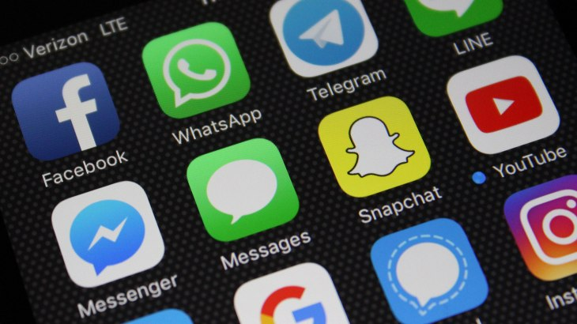
EVOLUÇÃO DO MOBILE MARKETING
Estas que, a todo o momento, com a adoção, utilização e proliferação das tecnologias nos dispositivos móveis, estão a passar por um complexo e significativo desenvolvimento. As aplicações móveis (apps) vieram permitir que o consumidor conseguisse estar ligado, quando quisesse, à empresa que elegeu para comprar um produto ou beneficiar do seu serviço. A sua entrada no mercado atual foi de enorme importância tanto para os consumidores, como já referi, mas também para os criadores e funcionários das empresas, pois ao possuir uma aplicação móvel, para além de estimularem a curiosidade dos seus clientes, conseguem ter uma maior proximidade com o público-alvo, abrindo caminho a novas formas de comunicação. Ou seja, estas novas ferramentas ao serem inseridas nas nossas vidas podem ser vantajosas em alguns aspetos como, por exemplo, estarmos a um clique de sabermos toda a informação sobre um produto e/ou serviço, não ser necessário usar Wi-Fi ou dados móveis para entrar em grande parte das apps ou podermos usufruir de promoções e serviços não disponíveis noutras plataformas. Sendo assim, e por estarem a crescer e a impor-se no mercado, é de vital importância que sejam estudadas para poderem beneficiar da melhor maneira a empresa, produto ou serviço que representam, bem como aos seus consumidores/clientes.

Slide 5
DISPOSITIVOS E TECNOLOGIAS
QR Code Marketing
O QR Code é uma tecnologia que pode gerar ótimos resultados para a sua estratégia de mobile marketing.
Trata-se de um código de barras em 2D, onde o usuário de smartphone utiliza a câmera para a fazer a leitura do código e ser redirecionado para uma outra página.
Com ele você será capaz de estender o alcance de sua estratégia de marketing tradicional, direcionando os clientes de sua empresa para qualquer endereço da internet de forma rápida e segura.
Inserindo um QR Code em um panfleto de sua empresa, por exemplo, você poderá direcionar os usuários diretamente para o site de sua empresa para ter mais informações sobre o que você está promovendo.
Ao usar um código de QR Code na embalagem de seus produtos, poderá direcionar seus clientes para um vídeo tutorial de como usá-lo corretamente, facilitando sua comunicação com eles e tornando sua empresa mais próxima.
São várias as opções que sua empresa poderá explorar ao utilizar o QR Code em suas campanhas de mobile marketing.

Slide 6
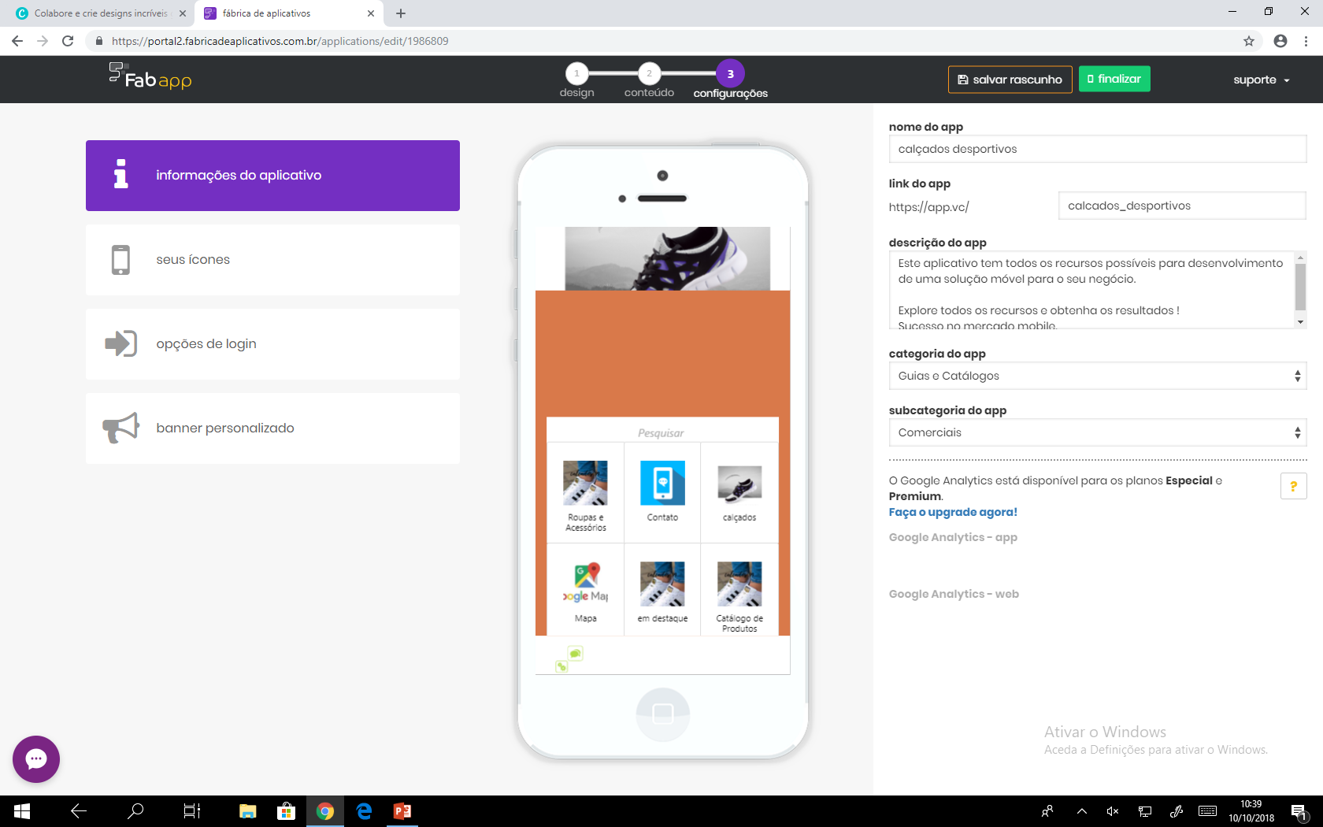

Slide 7
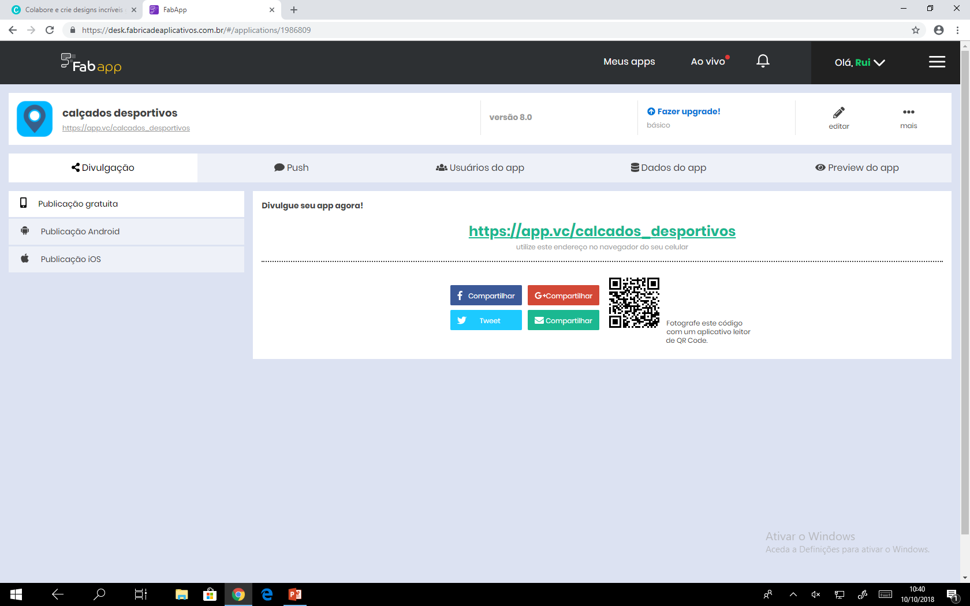

Slide 8
FORMATOS DE PUBLICIDADE
Textos com formato em áudio
Eles funcionam a partir de uma versão em áudio gravada narrando o texto escrito, o que faz com que você tenha as duas opções na sua página.
Essa é uma alternativa válida até mesmo para permitir que as pessoas tenham acesso ao seu conteúdo de maneiras mais práticas e otimizadas, como ao caminhar, no automóvel, no ginásio, entre outras tarefas quotidianas.
Publicidade online via mobile
Se existe um segmento que vem se expandindo na publicidade online, esse segmento é o mobile. É por isso que empresas como o Google têm investido em soluções para esse tipo de aparelho.
Anúncios em redes sociais
O potencial das redes sociais é enorme e ainda não foi totalmente explorado. O Facebook, por exemplo, oferece horário nobre durante praticamente o dia todo, diferentemente do que acontece com a TV, por exemplo.
Como os hábitos das pessoas têm se alterado, hoje já é viável fazer anúncios online nas redes sociais mesmo em horários em que as pessoas costumam assistir TV ou fazer outra atividade.
Por isso, soluções como o Facebook Ads e o Facebook Lead Ads, além do Twitter Ads, estão entre as que mais tendem a oferecer resultados para as empresas nos próximos anos.

Slide 9
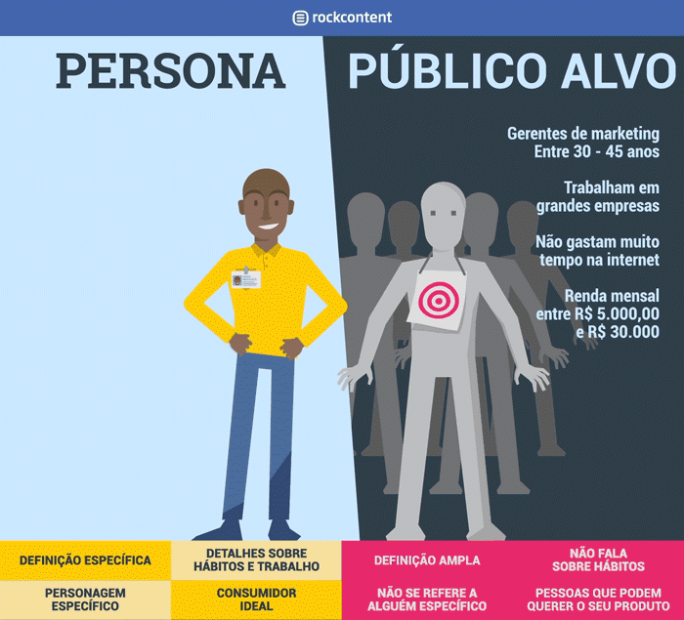
PLANEAMENTO ESTRATÉGICO DE MOBILE MARKETING
Construir as suas buyers personas ou clientes ideais
Para qualquer estratégia de marketing (online ou offline) é fundamental saber para quem está a comunicar. As melhores estratégias de marketing digital são construídas com base em perfis de buyer personas detalhados, e o seu primeiro passo é criá-las.
Estes perfis, que devem ser baseados em informações reais, podem ser criados através de pesquisa, questionários e entrevistas ao público-alvo do seu negócio.

Slide 10

PLANEAMENTO ESTRATÉGICO DE MOBILE MARKETING
Definir um objetivo
Os objetivos de um plano de marketing devem estar sempre ligados e devem fazer parte dos objetivos fundamentais do seu negócio. No entanto, precisa de saber como os vai medir.

Slide 11
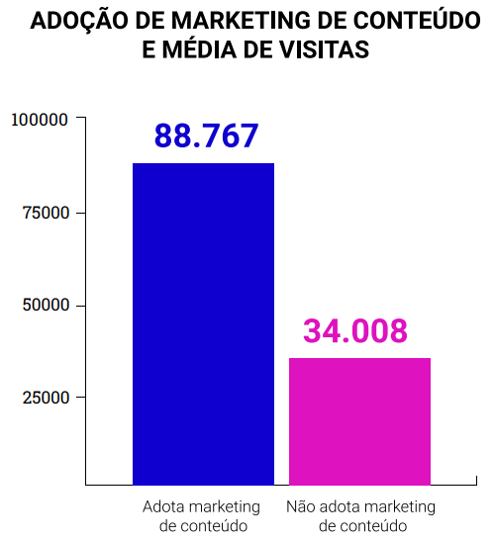
PLANEAMENTO ESTRATÉGICO DE MOBILE MARKETING
Analisar as anteriores estratégias digitais utilizadas
Não precisa, nem deve, começar um novo plano de marketing digital sem saber o que falhou anteriormente. Também convém analisar a estratégia digital dos principais concorrentes da sua empresa.

Slide 12

PLANEAMENTO ESTRATÉGICO DE MOBILE MARKETING
Identificar os meios a utilizar e definir um orçamento
Há três aspetos fundamentais que permitem identificar os meios a utilizar: o orçamento, os canais digitais e a equipa responsável. É crucial saber que recursos têm antes de decidir o que ainda vai ser necessário.
Primeiro defina um valor para ser gasto no plano de marketing digital e depois destine uma parte específica para cada canal digital que deseja usar.
Analise os seus atuais canais digitais e decida quais manter e se gostaria de investir em novos (o que depende de onde os seus clientes estão). Articule claramente o que cada canal quer alcançar e certifique-se que consegue medir os resultados.
Por fim, tente perceber se irá conseguir alcançar aquilo a que se propõe, com a equipa que tem, ou se há necessidade de contratar mais alguém.

